Slide 1
NLP中的Attention机制介绍
李世杰

Slide 2
内容
复习
Attention机制通用定义
Attention score的计算变体
更多attention种类
总结

Slide 3
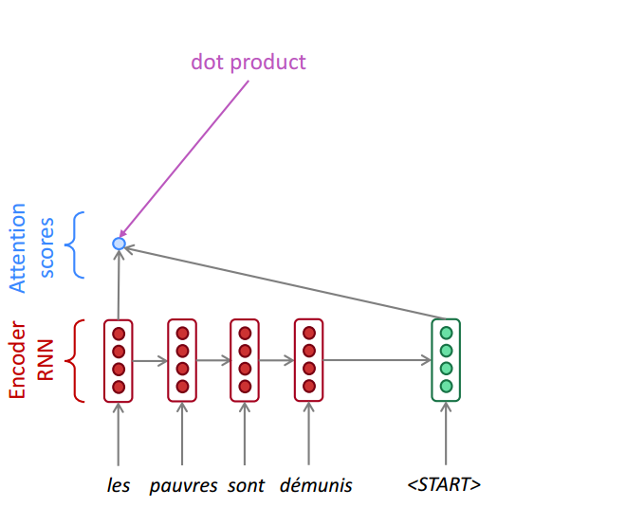
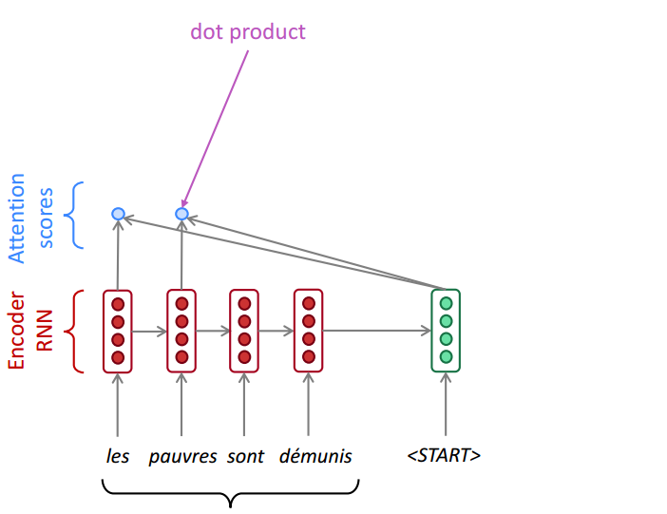


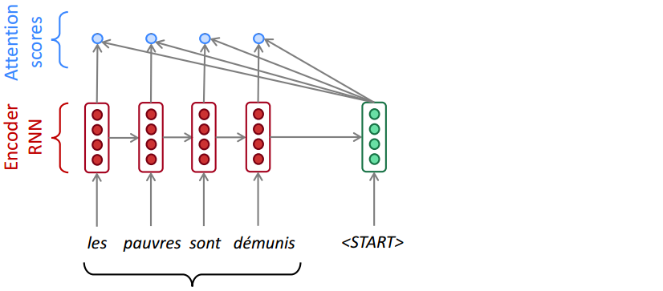

利用点积dot得到attention score
Notes:
首先我们快速回顾一下上节课讲到的在机器翻译中的seq2seq模型的attention机制
1.我们在encoder的过程中保留每个RNN单元的隐藏状态（hidden state）得到（h1……hN）
2.然后对于decoder的每一个timestep，因为有此时decoder的输入和上一步的隐藏状态输出，所以我们可以得到当前步的隐藏状态。
假设第t步的（根据上一步隐藏状态输出与当前输入得到的）隐藏状态为St，
在每个第t步利用St和hi进行dot点积得到attention score，也称为《相似度或者影响度，或者匹配得分》

Slide 4
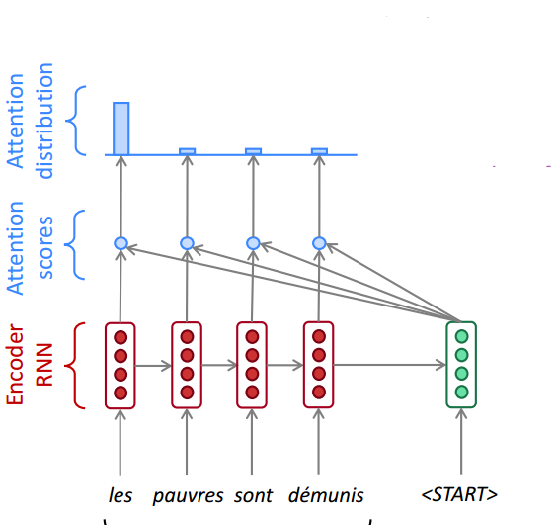

利用softmax函数：
attention scores转化为概率分布
Notes:
1.利用softmax函数将attention scores转化为概率分布

Slide 5
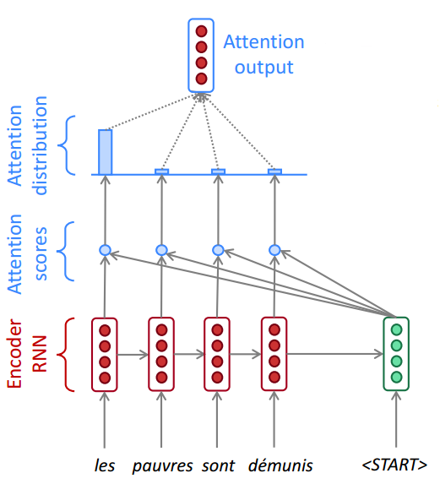
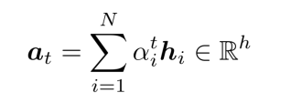
按照上一步概率分布：
计算encoder的hidden states的加权求和
Notes:
按照刚才的概率分布，计算encoder的hidden states的加权求和。
到这里其实attention的计算就结束了，得到的这个at就已经是decoder的第t时刻的注意力向量了。

Slide 6
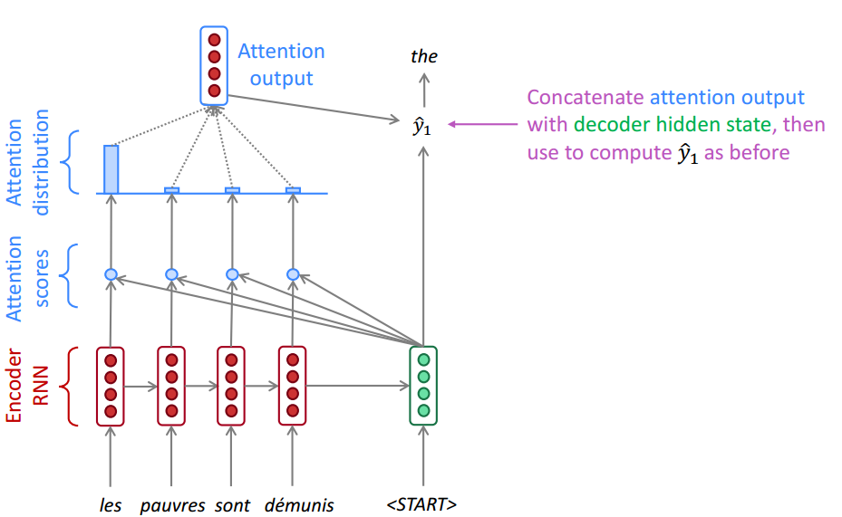

Notes:
最后将注意力向量at，以及decoder的t时刻的hidden state st，并联起来，然后做后续的步骤（比如加个dense全连接层做标签预测之类的）

Slide 7
内容
复习
Attention机制通用定义
Attention score的计算变体
更多attention种类
总结

Slide 8
Attention机制的一个更加通用的定义（课程里面的定义）
给定一组向量集合values，以及一个向量query，attention机制是一种根据该query计算values的加权求和的机制。
attention的重点就是这个集合values中的每个value的“权值”的计算方法。
有时候也把这种attention的机制叫做query的输出关注了（或者说叫考虑到了）原文的不同部分。（Query attends to the values）
举例：seq2seq中，哪个是query，哪个是values？
Notes:
each decoder hidden state attends to the encoder hidden states （decoder的第t步的hidden state----st是query，encoder的hidden states是values）

Slide 9
从定义来看Attention的感性认识
The weighted sum is a selective summary of the information contained in the values, where the query determines which values to focus on.
换句话说，attention机制也是一种根据一些其他向量表达（query）从向量表达集合（values）中获得特定向量表达（attention）的方法
Notes:
加权和是已有信息（values）的选择性摘要信息（selective summary ），其中摘要信息是查询（query）根据自己需要选择确定要关注的信息
稍微有点拗口，反正就是说attention机制就是根据当前的某个状态，从已有的大量信息中选择性的关注部分信息的方法。

Slide 10
内容
复习
Attention机制通用定义
Attention score的计算变体
更多attention种类
总结

Slide 11
针对attention向量计算方式变体
Soft attention
Hard attention
“半软半硬”的attention （local attention）
动态attention
静态attention
强制前向attention
Notes:
首先从大的概念来讲，针对attention的变体主要有两种方式：
1.一种是在attention 向量的计算方式上进行创新
2.另一种是在attention score（匹配度计算）的计算方式上进行创新
当然还有一种就是把二者都有改变的结合性创新，或者是迁移性创新，比如借鉴CNN的Inception思想等等，后续会提到一点，详细的应该是在下一次的Tranformer里面会详细提到。
我们先针对第一种方法讲讲区别，其实虽然名字变来变去，他们的差异没有那么多。

Slide 12



Soft attention
Soft attention就是我们上面讲过的那种最常见的attention，是在求注意力分配概率分布的时候，对于输入句子X中任意一个单词都给出个概率，是个概率分布
$$h_{\text{1}}$$
$$h_{\text{N}}$$
$$s_{t}$$
Notes:
为了我们统一，把attention变量（context vecor）用c_t表示，attention得分在经过了softmax过后的（attention score， match score……）用alpha表示
论文：Neural machine translation by jointly learning to align and translate

Slide 13
Hard attention
Soft是给每个单词都赋予一个单词match概率，那么如果不这样做，直接从输入句子里面找到某个特定的单词，然后把目标句子单词和这个单词对齐，而其它输入句子中的单词硬性地认为对齐概率为0，这就是Hard Attention Model的思想。
$$h_{\text{1}}$$
$$h_{\text{N}}$$
$$s_{t}$$
Notes:
Hard attention的这个pt，我也没有详细研究，不过我觉得可能跟下面讲的local attention机制的找法差不多。
Hard attention 一般用在图像里面，当图像区域被选中时，权重为1，剩下时候为0。
https://www.cnblogs.com/Determined22/p/6914926.html

Slide 14




local attention （半软半硬attention）
在这个模型中，对于是时刻t的每一个目标词汇，模型首先产生一个对齐的位置 pt（aligned position），context vector 由编码器中一个集合的隐藏层状态计算得到，编码器中的隐藏层包含在窗口[pt-D,pt+D]中，D的大小通过经验选择。
寻找pt并计算alpha的方式又大致分为两种：
Local – m : 假设对齐位置就是pt = t （线性对齐）
然后计算窗口内的softmax，窗口外的alpha可以取0
$$α_{i}$$
$$h_{\text{1}}$$
$$h_{\text{N}}$$
$$s_{t}$$
Local – p : 先通过一个函数预测pt在[0,S]之间，然后取一个类高斯分布乘以softmax。
Notes:
论文：Effective Approaches to Attention-based Neural Machine Translation
Soft attention 每次对齐的时候都要考虑前面的encoder的所有hi，所以计算量会很大，因此一种朴素的思想是只考虑部分窗口内的encoder隐藏输出，其余部分为0，在窗口内使用softmax的方式转换为概率。这个local attention对应的就是global attention，global attention其实就是softmax attention，这里不多赘述global attention了。
在这个模型中，对于是时刻t的每一个目标词汇，模型首先产生一个对齐的位置 pt（aligned position），context vector 由编码器中一个集合的隐藏层状态计算得到，编码器中的隐藏层包含在窗口[pt-D,pt+D]中，D的大小通过经验选择。
上式之中，大S指的是源句子的长度，Wp和vp是指的模型的参数，通过训练得到，为了支持pt附近的对齐点，设置一个围绕pt的高斯分布，其中小s是在以pt为中心的窗口中的整数，pt是一个在[0，S]之间的实数。小Sigma σ 一般取窗口大小的一半

Slide 15
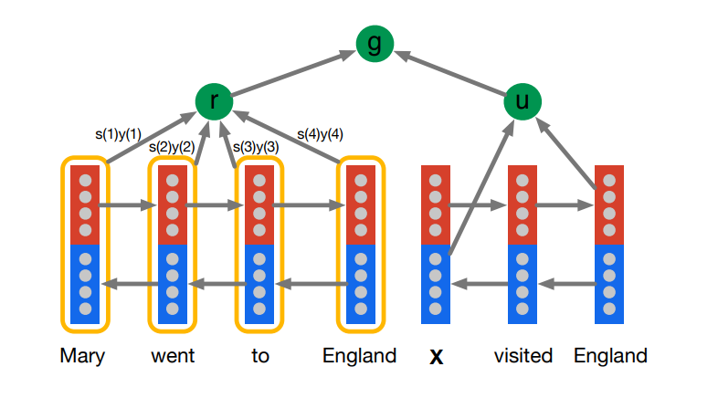
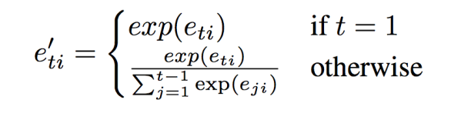
动态attention、静态attention、强制前向attention
动态attention：就是softmax attention
静态attention：对输出句子共用一个St的attention就够了，一般用在Bilstm的首位hidden state输出拼接起来作为St（如图所示中的u）
强制前向attention：要求在生成目标句子单词时，如果某个输入句子单词已经和输出单词对齐了，那么后面基本不太考虑再用它了
Notes:
这三个思路上没有什么太多的难点，一般是用于nlp中的阅读理解的模型，感兴趣的可以去看这篇论文：
Teaching Machines to Read and Comprehend 以及
Supervised Sequence Labelling with Recurrent Neural Networks
这个里面的s(i)y(i)表示将doc里面的前向和后向lstm的hidden state拼接。
注意：这个模型里面h序列和s都是已知的，所以可以用双向lstm的首位两端的hidden输出表示一个问题query，并不需要去预测当然query的t时刻的输出，上图对应着一篇文章和相应的问题（query）去预测一个答案。
强制前向这个应该没啥好说的。就是对于每个score(st,hi)的计算时，对前面计算过的et，i求个softmax，如果之前的eti特别高的话（之前的hi得分高了），分母会很大，那么整个分数会很小
上面这个图是我从论文摘过来的，静态attention的示意图，有同学可能会注意到，诶，这个前面的每个hidden state 不应该都和 这里的 u 算一次attention score吗，诶，好问题。
是的，没错，他这里的r表示的是加权平均，这个权就是attention ct向量，这个图里面把attention ct的计算过程省略了。直接跳到了ct和st计算真正的s’t的部分。他这个里面用的实际的attention score的计算并不是用点积，是additive attention，什么是additive attention呢？这个下面就会讲根据按照attention score计算的不同的attention model变体

Slide 16


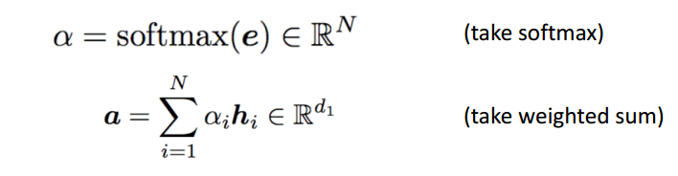
针对Attention score的计算方式变体
已有 的情况下，计算query 的attention向量a（很多时候也称作上下文向量，context vector）使用的公式为：
Notes:
讲完了在alpha i计算上面的各种attention变体，我们现在再回到原始的soft attention公式上面来。在softmax 的Attention向量的计算总是依赖于权重求和，而权重往往是attention score的softmax。
我们可以看到，式子中的变量e代表的就是attention score，alpha是attention的权重，a就是context vector
根据attention score的计算方式不同，我们可以将attention进一步细分分类

Slide 17



点积 attention score （Basic dot-product attention）：
这个就是我们常见的attention score计算方式
乘法 attention score （Multiplicative attention）：
加法 attention score
（Additive attention:
Notes:
注意点积attention score这里有个假设，就是s和h的输出维数要一样才能进行点积，很好理解。
第二个W矩阵是训练得到的参数，维度是d2 x d1，d2是s的hidden state输出维数，d1是hi的hidden state维数
最后就是上面提到的additive attention，是对两种hidden state 分别再训练矩阵然后激活过后再乘以一个参数向量变成一个得分。
其中，W1 = d3xd1，W2 = d3*d2，v = d3x1 ，d1，d2，d3分别为h和s还有v的维数，属于超参数。

Slide 18
内容
复习
Attention机制通用定义
Attention score的计算变体
更多attention种类
总结

Slide 19
特殊的attention score计算方式
Self attention
思想：Self attention也叫做intra-attention在没有任何额外信息的情况下，我们仍然可以通过允许句子使用self attention机制来处理自己，从句子中提取关注信息。
它在很多任务上都有十分出色的表现，比如阅读理解 (Cheng et al., 2016) 、文本继承 (textual entailment/Parikh et al., 2016) 、自动文本摘要 (Paulus et al., 2017) 。
Notes:
当然除了上面三种常规的attention score的计算方法外，我们还有两种比较特殊的attention score计算方式：
第一种也是比较常用的一种：
Self attention
已经被证明是非常有效的，而且所以我们下面重点关注一下。
Cheng, J., Dong, L., & Lapata, M. (2016). Long Short-Term Memory-Networks for Machine Reading
Parikh, A. P., Täckström, O., Das, D., & Uszkoreit, J. (2016). A Decomposable Attention Model for Natural Language Inference. In Proceedings of the 2016 Conference on Empirical Methods in Natural Language Processing.
Paulus, R., Xiong, C., & Socher, R. (2017). A Deep Reinforced Model for Abstractive Summarization. In arXiv preprint arXiv:1705.04304,.

Slide 20
Self attention计算方式
1.以当前的隐藏状态去计算和前面的隐藏状态的得分
2.以当前状态本身去计算得分，这种方式更常见，也更简单
Notes:
当然除了上面三种常规的attention score的计算方法外，我们还有两种比较特殊的attention score计算方式：
第一种也是比较常用的一种：
Self attention
其中va和wa是参数，通过训练得到，Wa维数dxd，hi维数dx1，va维数dx1
前面的w是dx1的向量，hi是dx1，b是（1，），注意这里其实是简化过后的表示：原始论文 https://arxiv.org/pdf/1512.08756.pdf

Slide 21
Self attention计算方式
针对第二种计算方式，其又有矩阵的变形，令矩阵
H=[h1，h2，h3，h4……hn]∈nx2u表示句子的隐藏状态矩阵，每个隐藏状态为2u维。
那么上面的公式矩阵化之后就是：
Notes:
上面的式子中，使用的va向量是一个通用的向量，每个隐藏状态并没有区分，如果我们对不同状态计算的时候学习不同的向量va,，也就是一个Va矩阵
得到的就是一个attention矩阵，
上面的式子中，H是nx2u(双向lstm的拼接），Wa是dx2u，Va是rxd，得到的attention 矩阵 A是rxn。
C = rx2u，按论文意思来看就是把一句话编码成了一个rx2u的矩阵（sentence embedding）
在实际操作的过程中，我们也可能在学习时候给A一个F2范式约束项来避免过拟合。

Slide 22
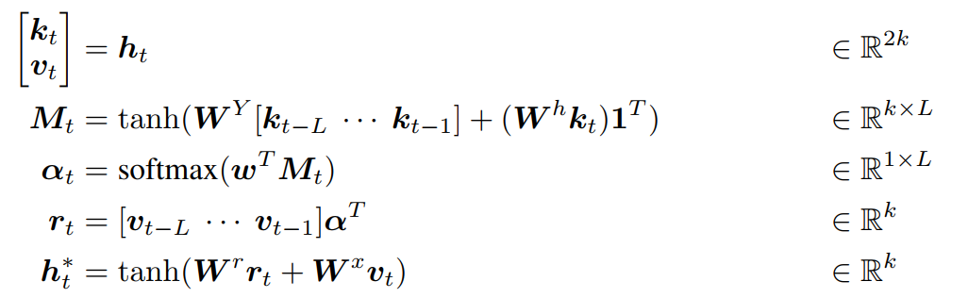
另一种特殊的attention score计算方式
Key-value attention
Key-value attention 是将hi拆分成了两部分[key_i;value_i]，然后使用的时候只针对key部分计算attention权重，然后加权求和的时候只使用value部分进行加权求和。公式如下，权重计算：
Notes:
Daniluk, M., Rockt, T., Welbl, J., & Riedel, S. (2017). Frustratingly Short Attention Spans in Neural Language Modeling. In ICLR 2017.
其中呢，这个L是attention窗口长度
WY=kxk,ki=kx1，Wh = kxk，1^T是一个1xL的向量
w 是一个kx1的向量
Wr = kxk，
Wx = kxk
最后得到kx1的ht*与ht一起参与下一步的运算

Slide 23
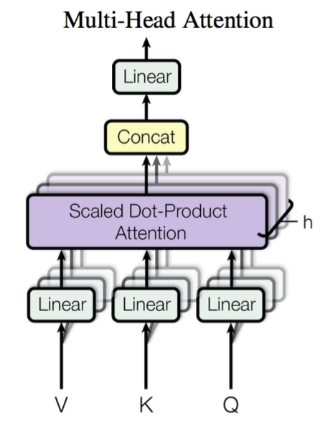


Attention is all you need 中的multi-head attention部分
Scaled dot-product attention
不妨从一个向量出发
Notes:
Google 在 attention is all you need 中发明了一种叫transformer的网络结构，其中用到了multi-head attention。Transformer在下一节课里面会讲，所以我们就简单介绍一下他里面用到的attention。
首先，google先定义了一下attention的计算，也是定义出key，value，query三个元素（在self attention里面，query是st，key和value都是hi）在self 里面，query 是当前要计算的hi，k和v仍然一样，是其他单元的hidden state。在key value attention里面key和value则是分开了的。
然后除以了一下根号dk，为了让内积不至于太大（太大的话softmax后就非0即1了，不够“soft”了）
这里我们不妨假设，Q是nxdk，K是mxdk，v是mxdv，忽略归一化和softmax的话就是三个矩阵相乘，得到的是n*dv的矩阵。我们可以说，通过这么一个attention层，就将一个nxdk的序列Q，提取信息编码成nxdv的序列了。
Wi用来先在算attention对三个矩阵做不同的矩阵变换映射一下，变成nxdk’，mxdk’，mxdv’维度。
最后做并联，有点类似于inception 里面多个卷积核的feature map并联的感觉。

Slide 24


Attention is all you need 中的multi-head attention部分
Notes:
Google 在 attention is all you need 中发明了一种叫transformer的网络结构，其中用到了multi-head attention。Transformer在下一节课里面会讲，所以我们就简单介绍一下他里面用到的attention。
首先，google定义了一下attention的计算，也是定义出key，value，query三个（在self attention里面，query是st，key和value都是hi）在self 里面，query 是当前要计算的hi，k和v仍然一样，是其他单元的hidden state。在key value attention里面key和value则是分开了的。
然后除以了一下根号dk，为了让内积不至于太大（太大的话softmax后就非0即1了，不够“soft”了）
这里我们不妨假设，Q是nxdk，K是mxdk，v是mxdv，忽略归一化和softmax的话就是三个矩阵相乘，得到的是n*dv的矩阵。我们可以说，通过这么一个attention层，就将一个nxdk的序列Q，提取信息编码成nxdv的序列了。
Wi用来先在算attention对三个矩阵做不同的矩阵变换映射一下，变成nxdk’，mxdk’，mxdv’维度。
最后做并联，有点类似于inception 里面多个卷积核的feature map并联的感觉。

Slide 25
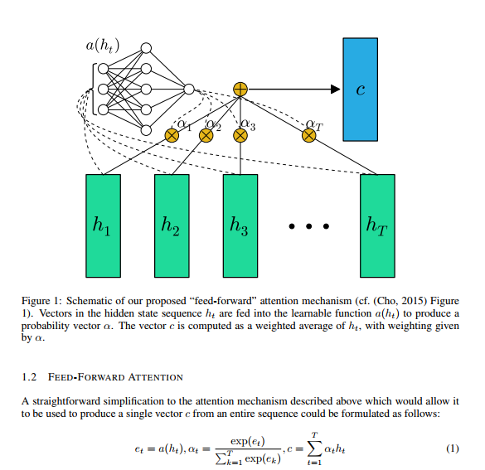
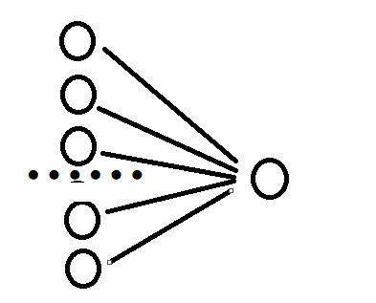
代码实现
Notes:
我们的代码实现是类似于这样的一个self attention，把他用到了encoder里面，
当然这个里面他的a(hi)是经过了多层的矩阵投影运算到一个神经元上，为了方便实现，我进一步简化了一下：去掉中间层直接映射到一个神经元输出了
式子就是前面的式子。
https://arxiv.org/pdf/1512.08756.pdf

Slide 26
总结
Attention机制就是一个加权求和机制
Attention的权重由当前的hidden state和需要计算的hidden state通过一定的方式先判断出score得分然后再softmax得到。
Attention可以用来干什么：主要是关注到长序列中的关键信息。

